Slide 1
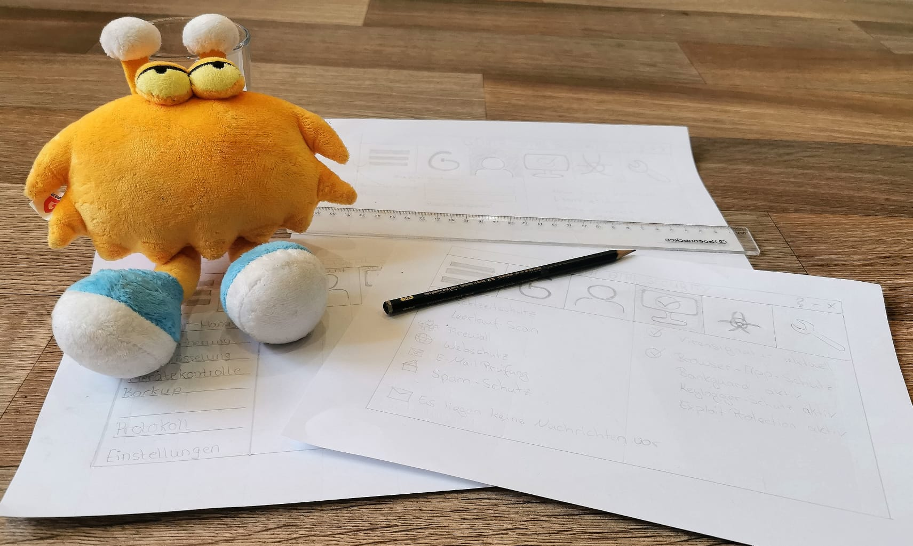


Designevaluierung Schwerpunkt: User Centered Design

Slide 2
Inhaltsverzeichnis
Motivation
Personas
Ergebnisse zur ersten Umfrage
Wireframes
Design
Ergebnisse zur ersten Umfrage |VS| Ergebnisse zur zweiten Umfrage
Forschungsfrage
Weitere Themenfelder

Slide 3
Motivation
Was ist G Data?
Die Arbeit bei G Data
Interesse an Benutzerfreundlichkeit

Slide 4
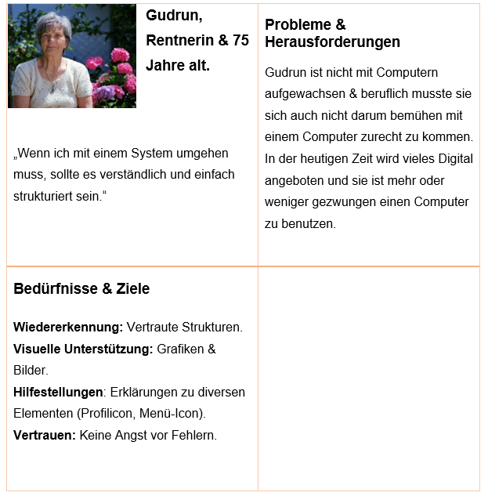
Personas

Slide 5
Derzeitiges Design der G Data Software
Ergebnisse der ersten Umfrage

Slide 6
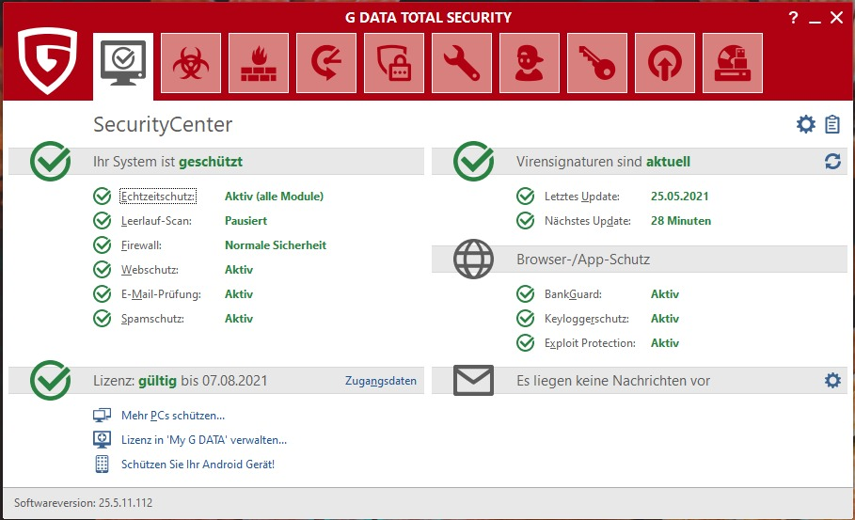
Security Center

Slide 9
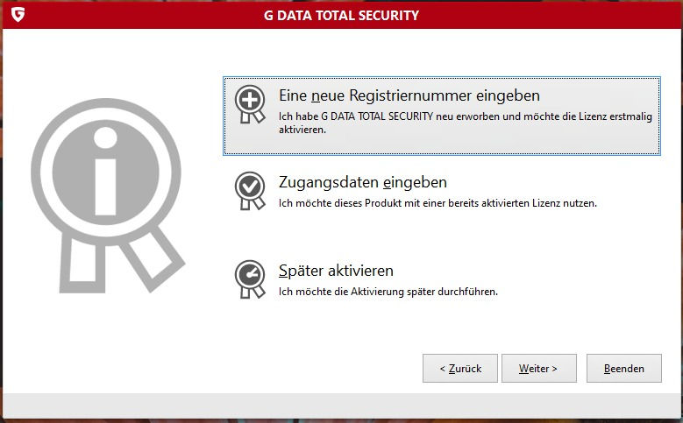
„Welche Kategorie würden Sie als G Data Kunde auswählen & warum?"

Slide 11
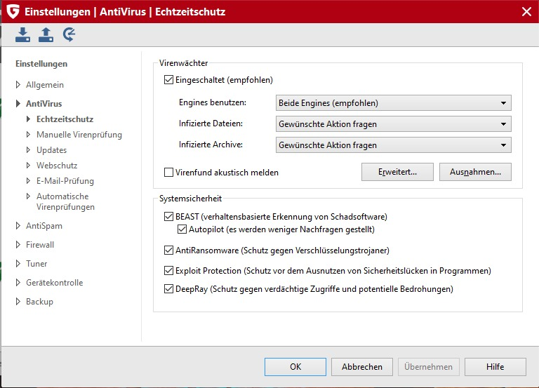
Einstellungen -„Wo würden Sie die Zugangsdaten in den Einstellungen, in einer der Unterkategorien von „Antivirus“ vermuten?”

Slide 13
Wireframes
Fokus auf einzelne Bereiche
Recherche

Slide 14
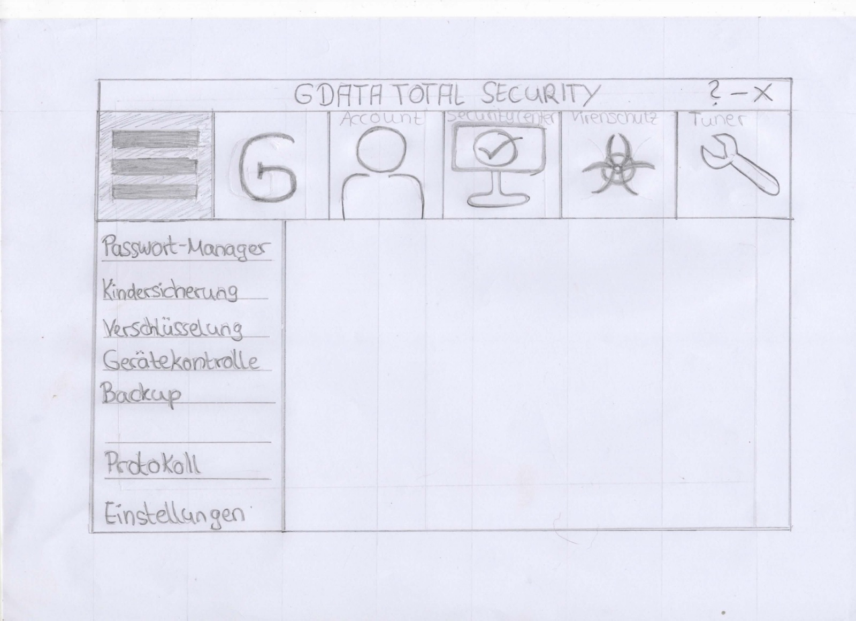
Menü

Slide 15
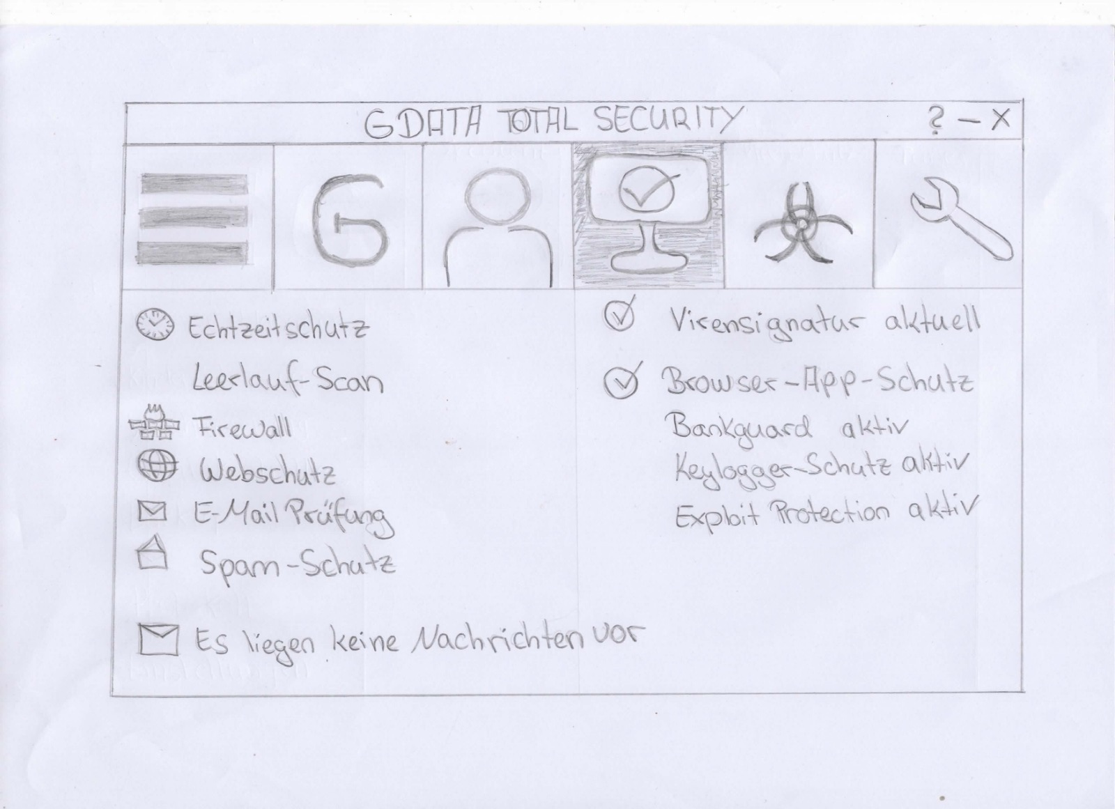
Security Center

Slide 16
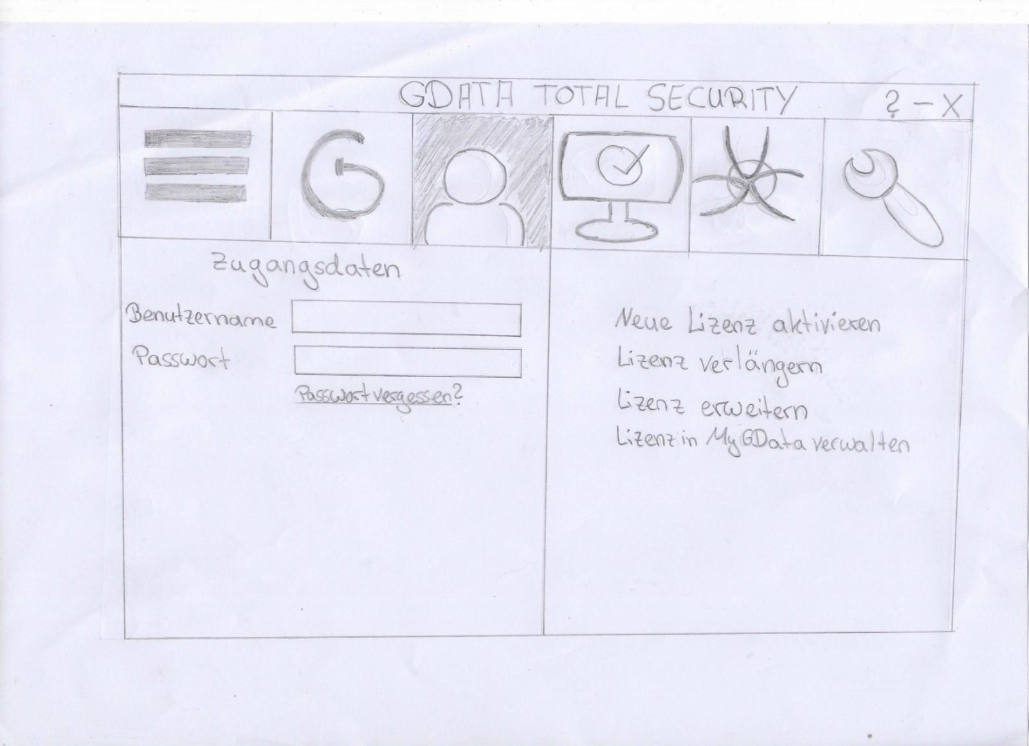
Zugangsdaten

Slide 17
Design
Charakteristik der Software
Interaktionsbedarf

Slide 18
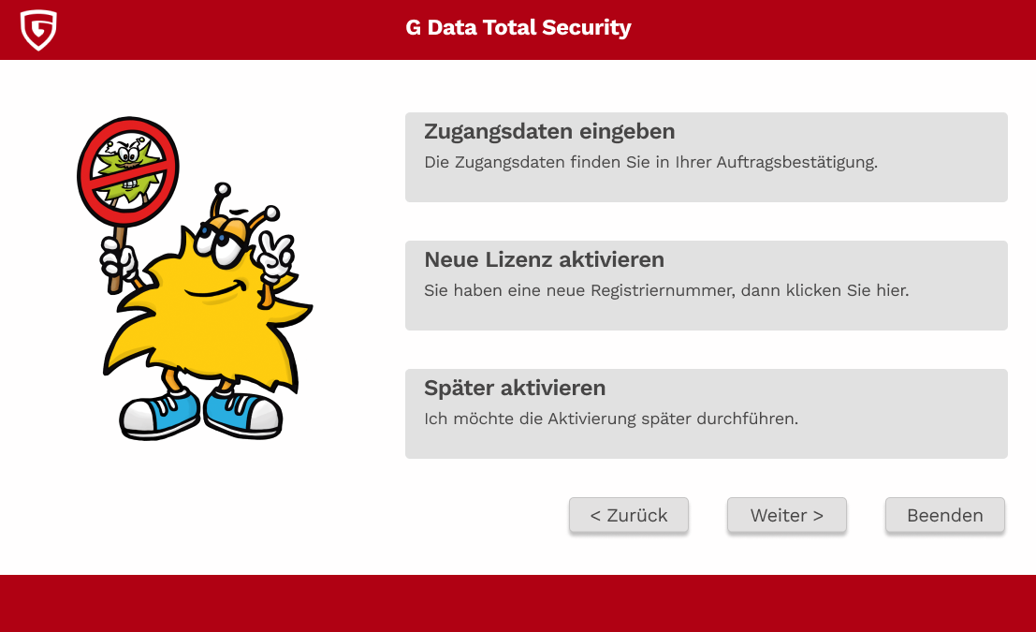
Nach der Installation

Slide 19
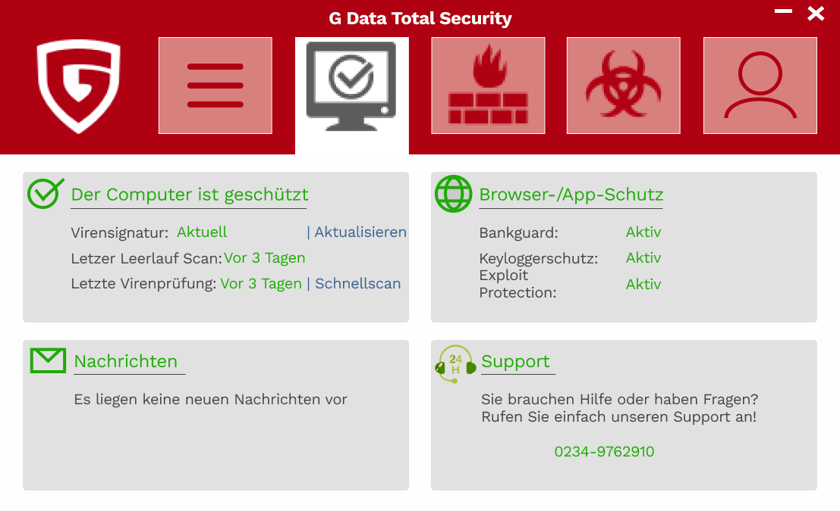
Security Center

Slide 20
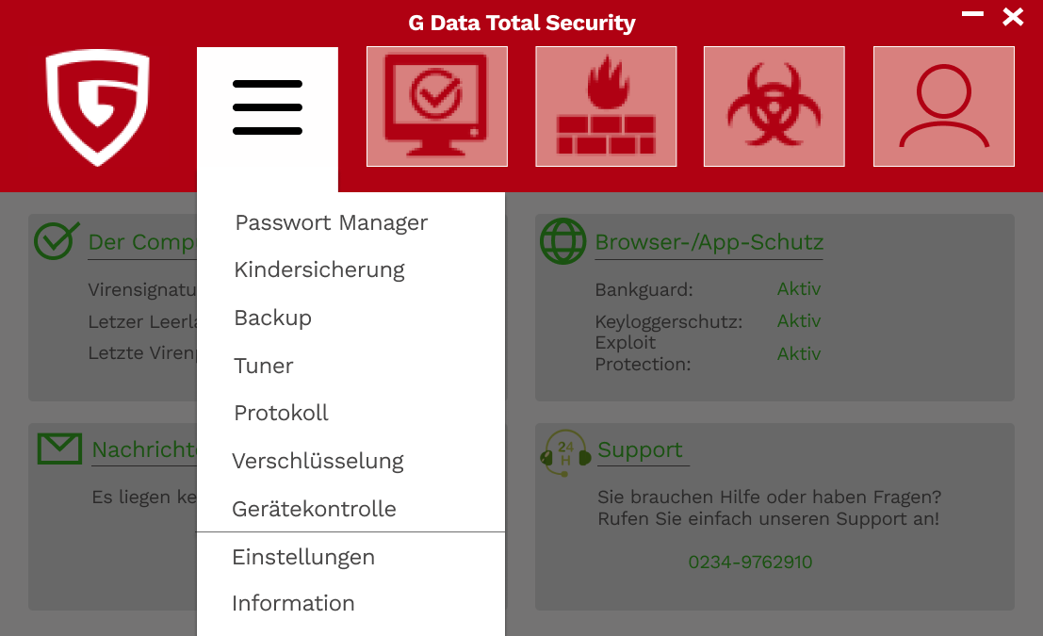
Menü

Slide 21
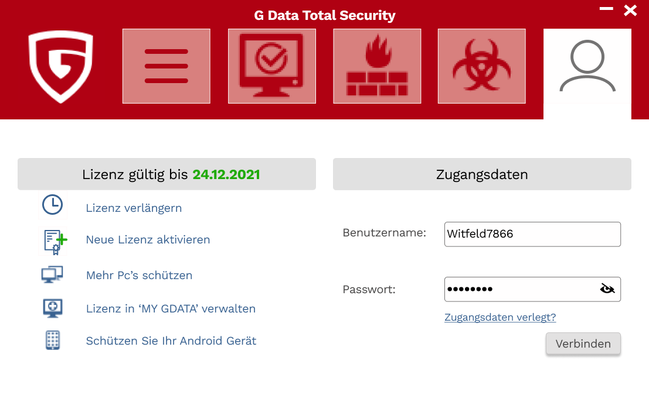
Account

Slide 22
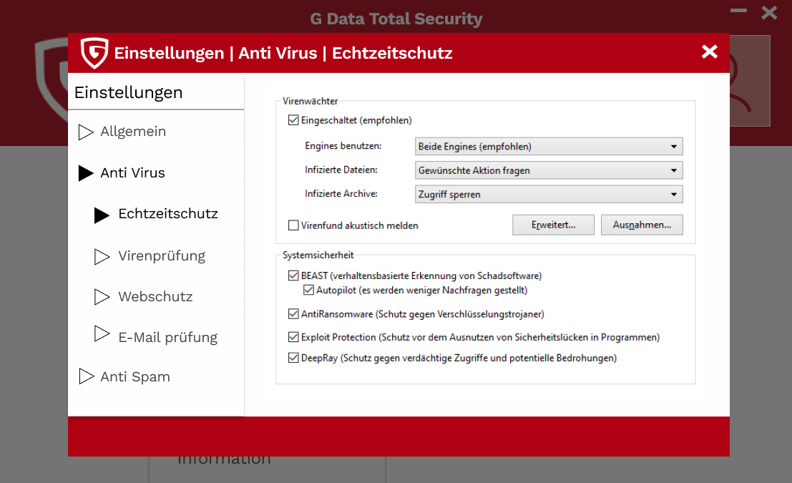
Einstellungen

Slide 23
Erstelltes Design zur G Data Software
Ergebnisse zur zweiten Umfrage

Slide 24
„Welche Kategorie würden Sie als G Data Kunde auswählen & warum?"

Slide 25
Erste Umfrage – Derzeitiges Design
Zweite Umfrage – Erstelltes Design

Slide 26
„Sie möchten Ihre Zugangsdaten eintragen. Beschreiben Sie kurz was Sie tendenziell anklicken würden.“

Slide 27
Erste Umfrage – Derzeitiges Design
Zweite Umfrage – Erstelltes Design

Slide 28
"Sie möchten das Protokoll aufrufen. Beschreiben Sie kurz, was Sie tendenziell anklicken würden“

Slide 29
Erste Umfrage – Derzeitiges Design
Zweite Umfrage – Erstelltes Design

Slide 30
Forschungsfrage
„Wie könnte sich ein neues Design für die G DATA Windows Software, unter der Berücksichtigung von User Experience auf die User auswirken?“

Slide 31
Weitere Themenfelder
Clickmap Umfrage
Affinity Diagram
Weitere Bereiche der G Data Software

Slide 32

Danke für eure Aufmerksamkeit Wir freuen uns auf eure Fragen!

